Slide 1
Esperienza VIRTUALE SULLA SPETTROSCOPIA DI FLUORESCENZA
Valentina Domenici
Dipartimenti di Chimica e Chimica Industriale
Appunti di CHIMICA FISICA e LABORATORIO
Valentina Domenici, maggio 2020

Slide 2
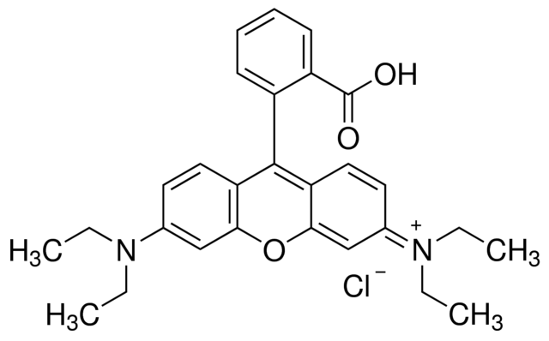
Le caratteristiche di assorbimento/emissione DELLA RODAMINA B
Struttura molecolare:
PRIMO OBIETTIVO:
Cercare su internet informazioni sulle caratteristiche chimico-fisiche di questo composto
(formula minima: C₂₈H₃₁ClN₂O₃)
Valentina Domenici, maggio 2020

Slide 3
LA RODAMINA B
Uso della Rodamina B in Biologia
Caratteristiche come indicatore.
Attenzione alle norme di sicurezza: è un composto irritante, pericoloso per l'ambiente!
Valentina Domenici, maggio 2020

Slide 4
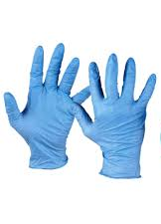
LA RODAMINA B
Attenzione alle norme di sicurezza: è un composto irritante, pericoloso per l'ambiente!
Pittogrammi di sicurezza !!!
Dispositivi di protezione !!
Valentina Domenici, maggio 2020

Slide 5
PREPARAZIONE DEI CAMPIONI
Preparazione di soluzioni a diversa concentrazione di rodamina B
Preparazione di soluzioni per pesata e per diluizione:
https://youtu.be/hX9v53UIub0
SECONDO OBIETTIVO:
Osservare il video della preparazione e notate come si preparano le soluzioni a diverse concentrazioni.
Valentina Domenici, maggio 2020

Slide 6
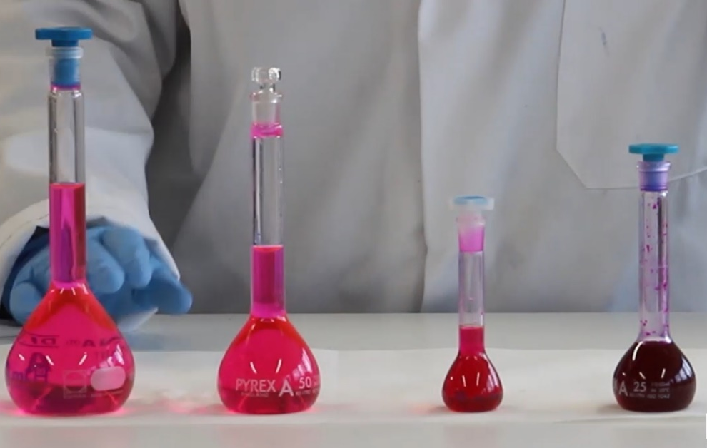
Le soluzioni ottenute
Osservazioni qualitative sul colore (e quindi sull’assorbimento nel visibile delle diverse soluzioni)
Acquisizione di spettri di assorbimento delle soluzioni e osservazione qualitativa e quantitativa degli spettri
Valentina Domenici, maggio 2020

Slide 7
Spettri di assorbimento della rodamina b
Aspetti su cui porre l’attenzione:
Forma e posizione dei picchi di assorbimento.
Intensità dei segnali (discussione sul legame tra le concentrazioni e l’intensità di assorbimento – legge di Lambert Beer).
Valore predittivo della relazione lineare (aspetti analitici).
Concetto di saturazione del segnale negli spettri di assorbimento.
Spiegazione qualitativa in termini di livelli elettronici (transizioni dallo stato fondamentale al primo livello di eccitazione e al secondo livello di eccitazione)
Valentina Domenici, maggio 2020

Slide 8
Spettri di Assorbimento della rodamina B
- Acquisizione di spettri di assorbimento delle soluzioni a diversa concentrazione della rodamina B
Osservazione qualitativa e quantitativa degli spettri
TERZO OBIETTIVO:
Mettere in grafico gli spettri di assorbimento delle diverse soluzioni di rodamina B e osservare la bande di assorbimento nella regione UV e nel visibile.
Valentina Domenici, maggio 2020

Slide 9
CARATTERISTICHE DI EMISSIONE DELLA RODAMINA B
Osservazione della fluorescenza (qualitativa)
Valentina Domenici, maggio 2020

Slide 10
SPETTRI DI ECCITAZIONE/EMISSIONE DELLA RODAMINA B
Osservazione della fluorescenza (quantitativa):
Avendo a disposizione un file con gli spettri di eccitazione e gli spettri di emissione ottenuti in diverse condizioni sperimentali su una delle soluzioni preparate (soluzione diluita), osservare le caratteristiche degli spettri di emissione (lunghezza d’onda del massimo di emissione, intensità di emissione in funzione della lunghezza d’onda di eccitazione (λ_{ex}).
Confrontare gli spettri di emissione con uno spettro di eccitazione (λ_{em}=580nm) e confrontarlo anche con uno spettro di assorbimento opportunamente scalato.
Valentina Domenici, maggio 2020

Slide 11
Spettri di eccitazione / emissione della rodamina B
QUARTO OBIETTIVO:
Estrarre il maggior numero di informazioni dagli spettri di emissione della rodamina B seguendo le indicazioni date.
Aspetti su cui porre l’attenzione
La posizione dello spettro di emissione non dipende dalla lunghezza d’onda della luce assorbita.
Lo spettro di emissione è sempre spostato verso lunghezze d’onda maggiori rispetto alla banda di assorbimento.
Quali altre caratteristiche hanno gli spettri di emissione rispetto allo spettro di assorbimento?
Valentina Domenici, maggio 2020

Slide 12
Spettroscopia di fluorescenza
Materiale di supporto di introduzione al laboratorio virtuale:
Link: https://youtu.be/zLnEJON3UDs
Link: https://youtu.be/9VVjNMoFwRA
Link: https://youtu.be/pJrH78AKhHM
Video sulla preparazione di soluzioni di rodamina B:
https://youtu.be/hX9v53UIub0
Valentina Domenici, maggio 2020

